Slide 1
Казка-вигадка, проте щось тут, браття, не пусте!

Slide 2
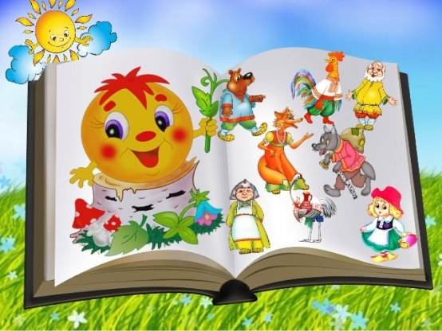
Казка,фантазія-
це ключик, за допомогою якого можна відкрити джерела думки і слова. Без казки, без гри уяви дитина не може жити… Казка – це образно кажучи, свіжий вітер, що роздмухує вогник дитячої думки і мови».
В.Сухомлинський

Slide 3

Казка-вигадка, та в ній-
В шкарлупині золотій -
Зерня сховане смачне.
Хто дістане, той почне
Думу думать про життя,
збудить в серці почуття,
мов торкнеться до вогню -
вийде сміло на борню
за добро і проти зла!
В казці-сила немала...В.Бичко
Як ви розумієте ці слова?

Slide 4
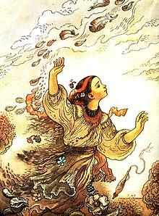
Казка-це розповідь про вигадані, часто фантастичні події, яка має розважальну
і навчальну мету. В казці розповідається про боротьбу добра зі злом.

Slide 5
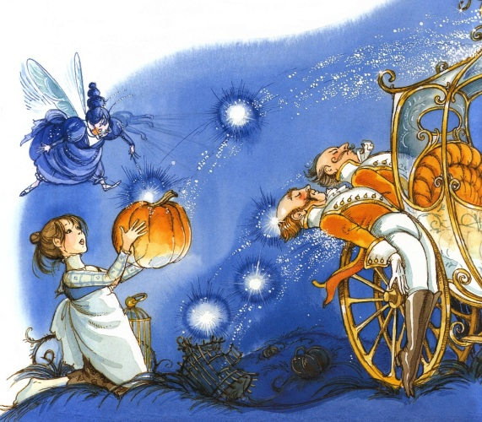
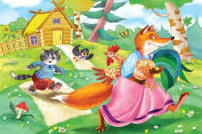
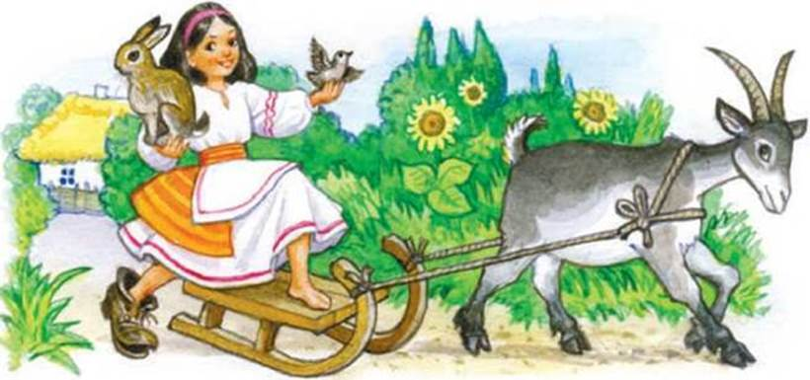
Види казок
Казки про тварин
Соціально-побутові
Чарівні казки

Slide 6


Slide 7




У чарівних казках звичне поєднується з неймовірним, фантастичним. Головний герой потрапляє у дивовижний, сповнений таємниць і магії світ. Він зазнає небезпечних випробувань і чарівних перетворень. Допомагають йому чарівні помічники-істоти чи предмети, наділені надприродними властивостями.

Slide 8



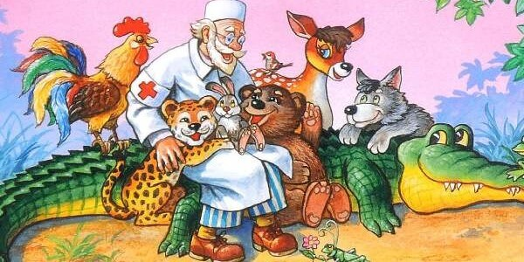
Казки про тварин
Тварини в казках дуже схожі на людей. Вони бувають добрими й підступними, життєрадісними й похмурими, простодушними й хитрими.Часто в казках про тварин сильні, але зарозумілі герої насміхаються зі слабших, ображають їх. Однак зрештою правда завжди на боці доброго й розумного.

Slide 9
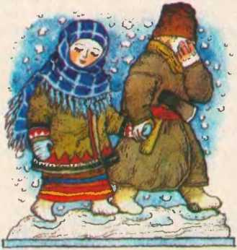
Соціально-побутові казки
Герої цих казок — люди, які діють в обставинах, близьких до справжнього життя. Але, потрапляючи у вигадані ситуації, вони виявляють надзвичайні якості: небачену хоробрість, дивовижний розум, нечувану жадібність. У цих казках завжди перемагають бідні, пригноблені, але чесні, мудрі, порядні й працьовиті герої. Складаючи ці казки, народ навчає нас, як треба жити, до чого прагнути.

Slide 10
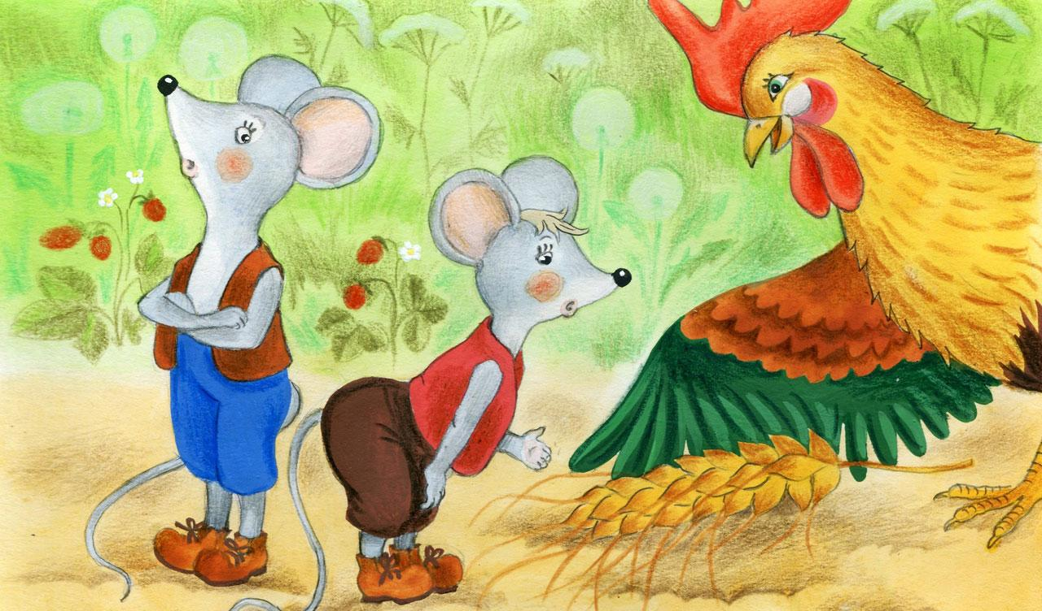
Аудіоказка "Півник і двоє мишенят" (Пшеничний колосок). Українська народна казка про тварин
https://youtu.be/eBerEIY6b_I

Slide 11

Солом'яний бичок. Українська народна казка
https://youtu.be/QRKT3JwnNGc

Slide 12

У світі казки чарівної
https://learningapps.org/view4304775
Колекція вправ

Slide 13
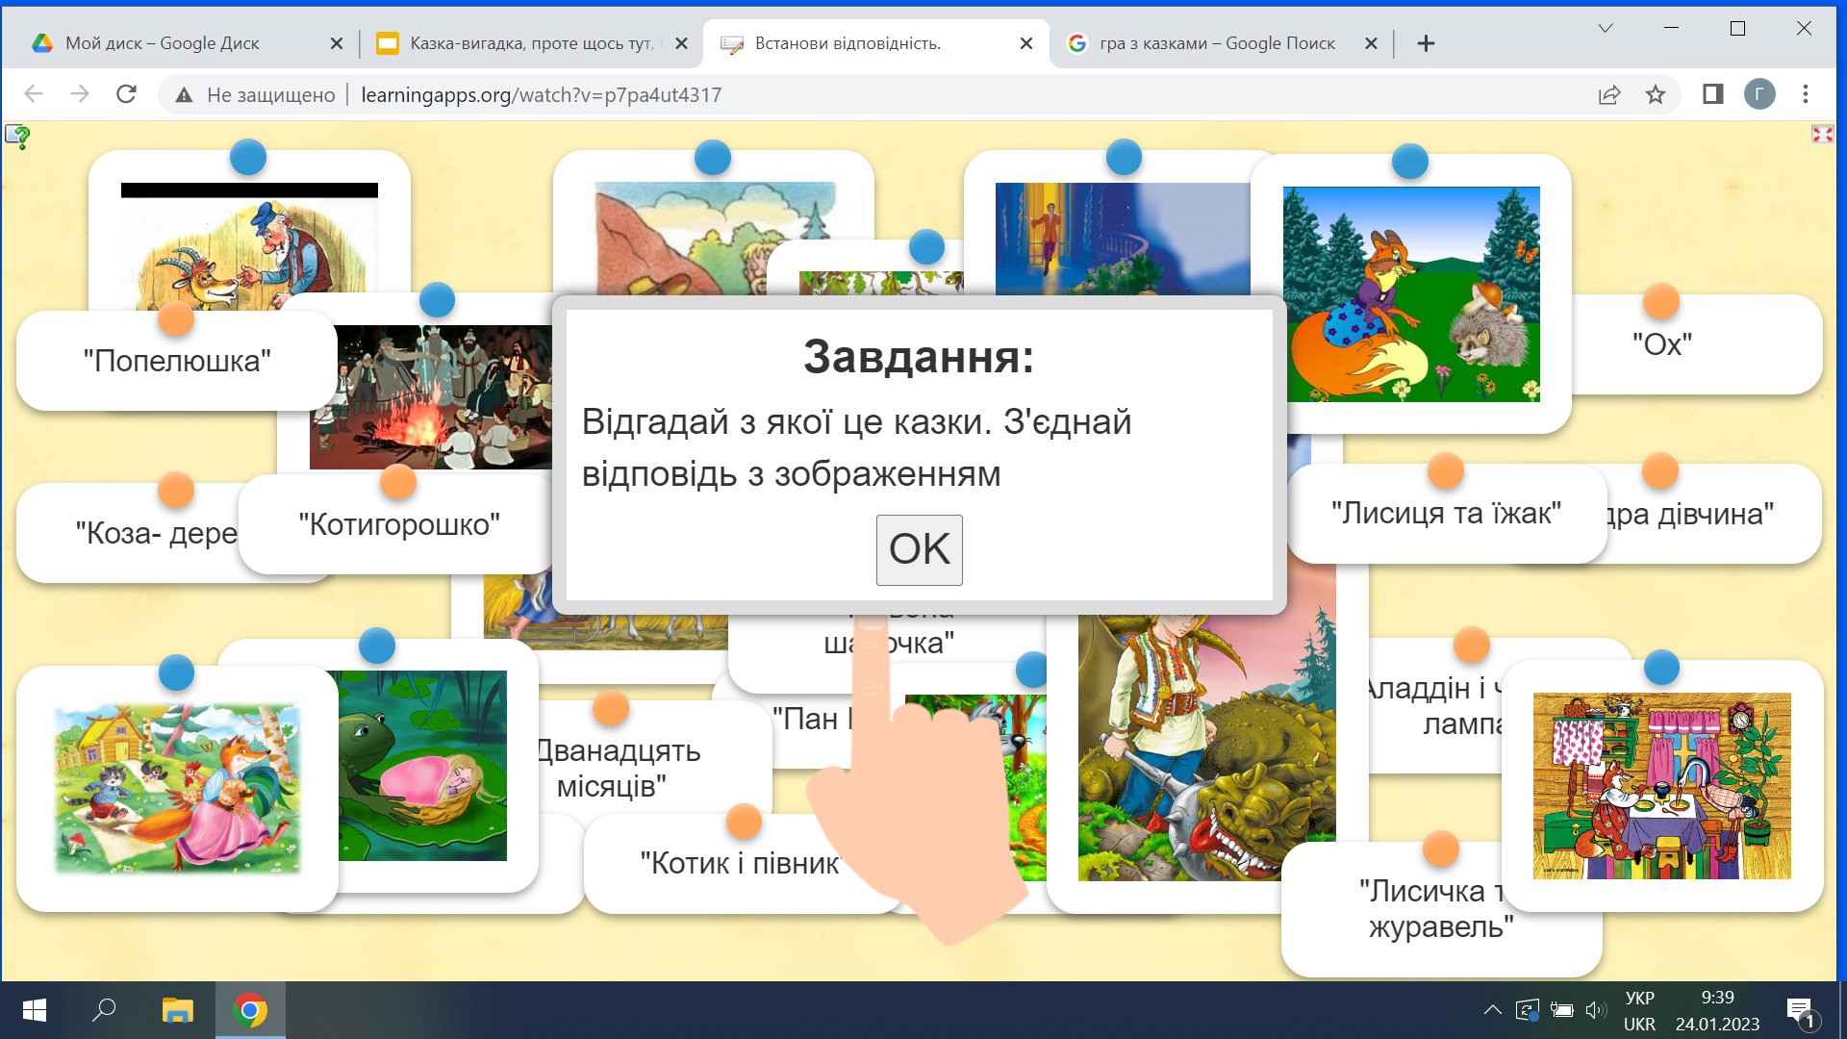
Гра “Встанови відповідність”
http://learningapps.org/watch?v=p7pa4ut431

Slide 14

Віртуальна казкова вікторина
https://youtu.be/9ZkXopifrkM

Slide 15

Казка — це дитинство людства і його мудрість. Читайте і слухайте казки, легенди, пісні. Вивчайте казки і переказуйте. Нехай вони ідуть по світу, нехай живуть серед нас і після нас, хай виховують нас і вчать жити по правді.

